Slide 1
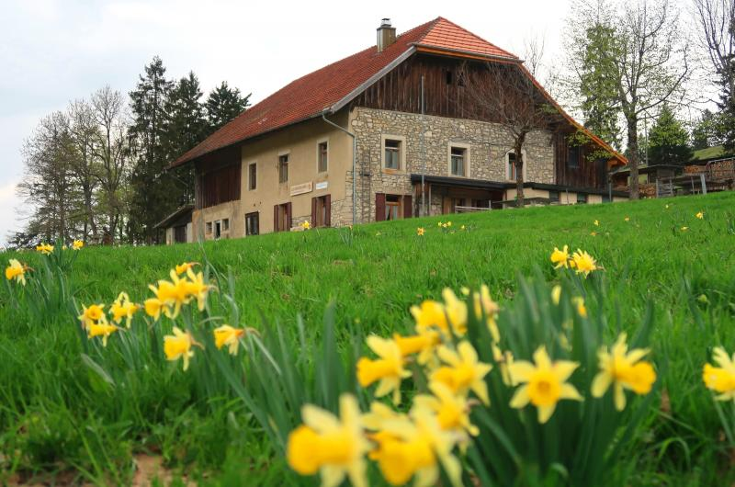

FRANÇAIS
6-classe
Thème: Aimons et protégeons la nature!

Slide 2
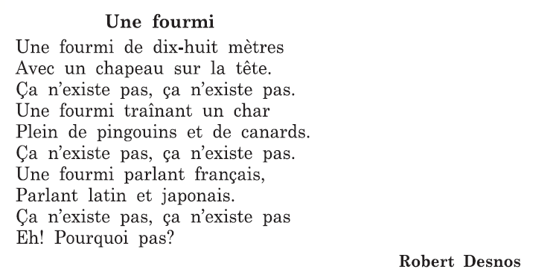

Slide 3


Slide 5
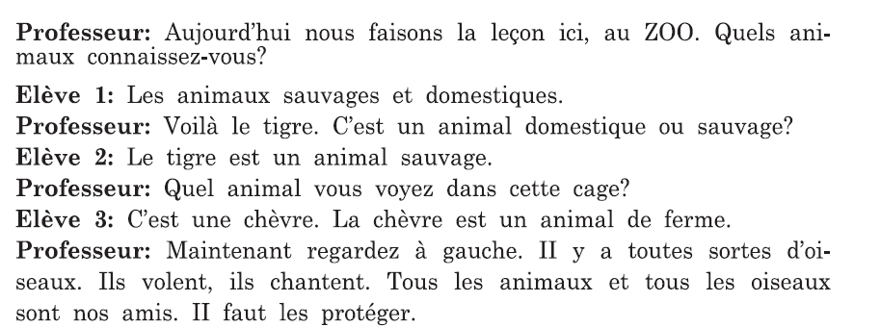

Slide 8


Slide 9
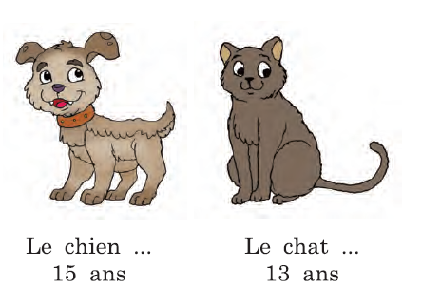

Slide 10



Slide 11
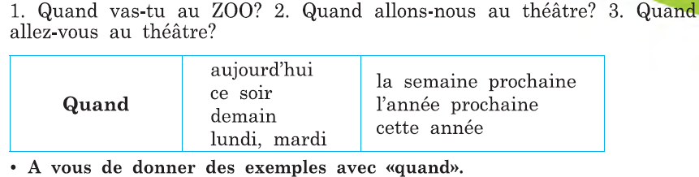

Slide 16
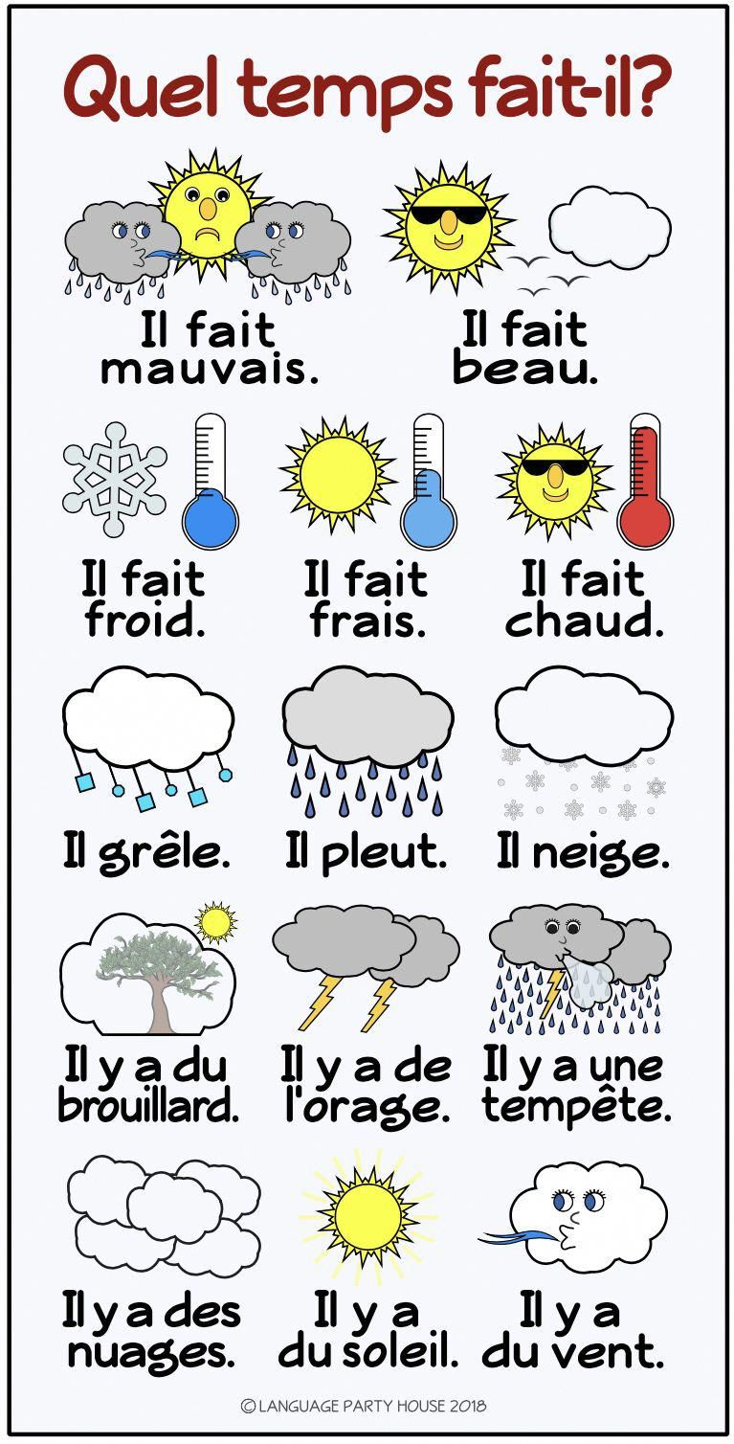

Slide 20



1. Faites les activités à la page 124.
2. Apprenez par coeur les mots nouveaux.

Slide 21


